Slide 1



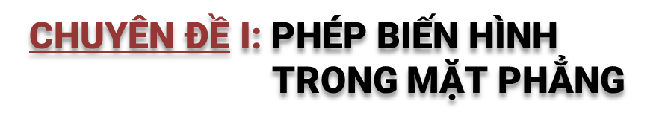



Slide 2



Bằng quan sát, ta có cảm nhận rằng ba hình a) , b), c) bằng nhau. Nếu cắt giấy, lấy riêng ra từng hình, thi ta có thể xếp chồng khít hai hình b) và c) với nhau, hay úp khít hai hình a) và b) (cũng như hai hình a) và c)) vào nhau.
Đối tượng toán học nào cho phép ta diễn đạt hai hình bằng nhau? Ta hãy cùng tìm hiểu trong bài học này.
Hình 1.33

Slide 3


1 . PHÉP DỜI HÌNH
Các phép tịnh tiến, phép đối xứng trục, phép quay cùng có tính chất nào trong các tính chất sau?
a. Biến một vectơ thành vectơ bằng nó
b. Biến một đường tròn thành một đường tròn cùng tâm
c. Biến một đoạn thẳng thành đoạn thẳng bằng nó
d. Biến một đường thẳng thành đường thẳng song song với nó
Các phép tịnh tiến, phép đối xứng trục, phép quay cùng có tính chất c trong các tính chất đã cho :
“Biến một đoạn thẳng thành đoạn thẳng bằng nó”

Slide 4




1 . PHÉP DỜI HÌNH
Phép biến hình $f$được gọi là phép dời hình nếu nó bảo toàn khoảng cách giữa hai điểm bất kì.
Ta có thể chứng minh được rằng phép dời hình biến đoạn thẳng thành đoạn thẳng bằng nó, biến tam giác thành tam giác bằng nó, biến đường tròn thành đường tròn có cùng bán kính, có tâm là ảnh của tâm, biến ba điểm thẳng hàng thành ba điểm thẳng hàng và bảo toàn thứ tự của chúng biế, đường thẳng thành đường thẳng
Hai hình H và H' được gọi là bằng nhau nếu có phép dời hình biến hình H thành H'
Phép tịnh tiến, phép đối xứng trục, phép quay, phép đối xứng tâm đều bảo toàn khoảng cách nên chúng là các phép dời hình .

Slide 5

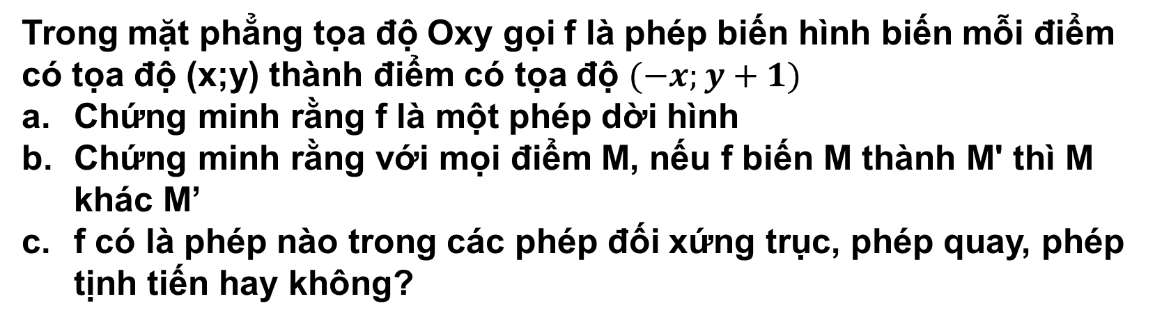
1 . PHÉP DỜI HÌNH
Trong mặt phẳng tọa độ Oxy gọi f là phép biến hình biến mỗi điểm có tọa độ (x;y) thành điểm có tọa độ $(−x;y+1)$
Chứng minh rằng f là một phép dời hình
Chứng minh rằng với mọi điểm M, nếu f biến M thành M' thì M khác M’
f có là phép nào trong các phép đối xứng trục, phép quay, phép tịnh tiến hay không?
a. Hai điểm bất kì $M(x;y), N(x’;y’$) có ảnh qua f tương ứng là
$M’(−x;y+1), N’(−x’;y’+1)$. Khi đó :
Do đó f là một phép dời hình
b. Phép dời hình f biến điểm $M(x;y)$ thành điểm có toạ độ $M’(−x;y+1)$
Do $y≠y+1$ nên M khác M’

Slide 6
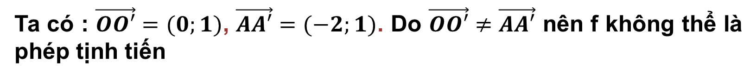
1 . PHÉP DỜI HÌNH
Trong mặt phẳng tọa độ Oxy gọi f là phép biến hình biến mỗi điểm có tọa độ (x;y) thành điểm có tọa độ $(−x;y+1)$
Chứng minh rằng f là một phép dời hình
Chứng minh rằng với mọi điểm M, nếu f biến M thành M' thì M khác M’
f có là phép nào trong các phép đối xứng trục, phép quay, phép tịnh tiến hay không?
Vì phép đối xứng trục biến mỗi điểm trên trục đối xứng thành chính nó, và phép quay biến tâm quay thành chính nó, nên từ b) ta có f không thể là phép đối xứng trục hay là phép quay
Các điểm O(0;0), A(1;0) tương ứng có ảnh là O’(0;1), A’(-1;1)
Ta có : $\vec{OO′}=(0;1)$, $\vec{AA′}=(−2;1)$. Do $\vec{OO′}≠\vec{AA′}$ nên f không thể là phép tịnh tiến

Slide 7
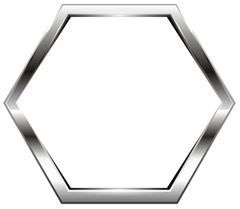


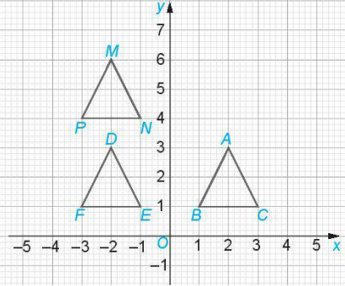
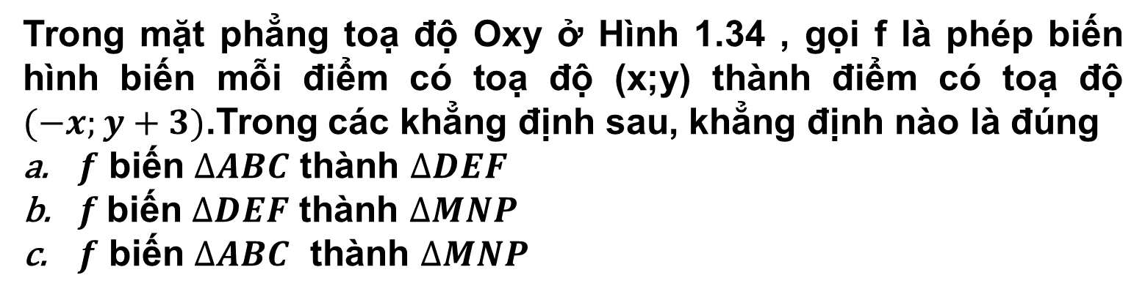
1 . PHÉP DỜI HÌNH
Trong mặt phẳng toạ độ Oxy ở Hình 1.34 , gọi f là phép biến hình biến mỗi điểm có toạ độ (x;y) thành điểm có toạ độ $(−x;y+3)$.Trong các khẳng định sau, khẳng định nào là đúng
$f$ biến $∆ABC$ thành $∆DEF$
$f$biến $∆DEF$ thành $∆MNP$
$f$ biến $∆ABC$ thành $∆MNP$
1
Ta có : A(2; 3), B(1; 1), C(3; 1), D(– 2; 3), E(– 1; 1), F(– 3; 1), M(– 2; 6), N(– 1; 4) và P(– 3; 4).
Phép biến hình f biến điểm A(2; 3) thành điểm M có tọa độ
(– 2; 3 + 3) = (– 2; 6)
Phép biến hình f biến điểm B(1; 1) thành điểm N có tọa độ
(– 1; 1 + 3) = (– 1; 4)
Phép biến hình f biến điểm C(3; 1) thành điểm P có tọa độ
(– 3; 1 + 3) = (– 3; 4)
Vậy khẳng định c đúng , khẳng định a sai
Hình 1.34

Slide 8
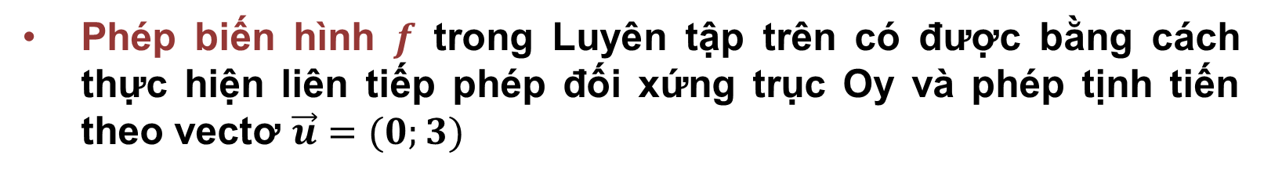
1 . PHÉP DỜI HÌNH
Phép biến hình $f$ trong Luyên tập trên có được bằng cách thực hiện liên tiếp phép đối xứng trục Oy và phép tịnh tiến theo vectơ $\vec{u}=(0;3)$
Thực hiện liên tiếp hai phép dời hình h và g ( h trước, g sau) ta cũng được một phép dời hình, tức là nếu h biến mỗi điểm M thành M’, g biến điểm M’ thành M’’, thì phép biến hình biến mỗi điểm M thành M’’ cũng là một phép dời hình. (Hình 1.35)
Hình 1.35

Slide 9
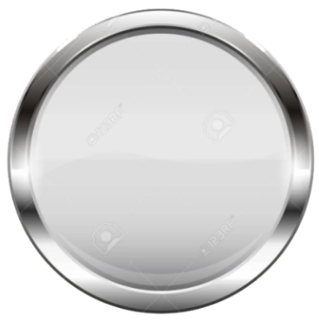

1 . PHÉP DỜI HÌNH
Cho hình bình hành ABCD có 2 đường chéo cắt nhau tại O. Một đường thẳng đi qua O (khác đường chéo) cắt các cạnh AB, CD tương ứng tại M,N (H 1.36)
Chứng minh 2 tứ giác AMND và CNMB bằng nhau.
2
Ta có : O là trung điểm của AC và BD
Do đó :
Hình 1.36
Phép đối xứng tâm O biến các điểm A,M, N, D tương ứng thành C, N, M, B
Do đó biến tứ giác AMND thành tứ giác CNMB
Vậy 2 tứ giác AMND và CNMB bằng nhau.

Slide 10
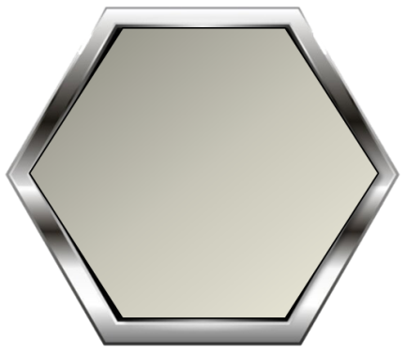
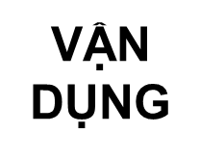
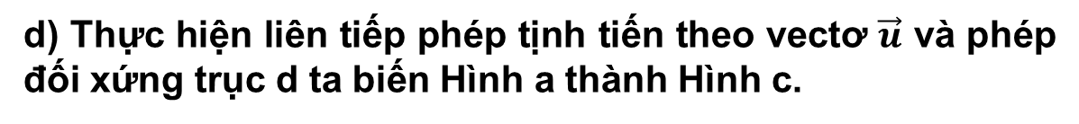
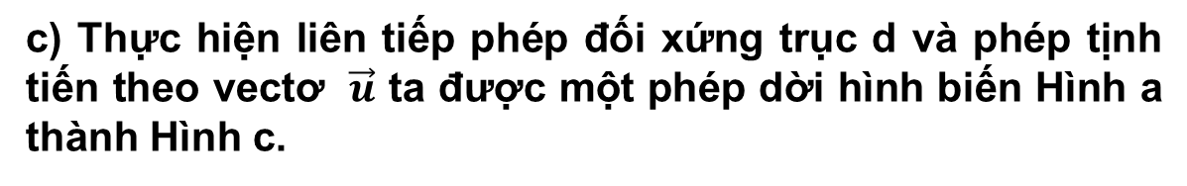
Trong tình huống mở đầu, bằng quan sát (H 1.33) hãy chỉ ra phép dời hình :
Biến hình a) thành Hình b) b. Biến Hình b) thành Hình c)
c. Biến Hình a) thành Hình c) d. Biến Hình c) thành Hình a)
a) Phép đối xứng trục d biến Hình a thành Hình b.
Hình 1.33
b) Phép tịnh tiến theo vectơ $\vec{u}$ biến Hình b thành Hình c
c) Thực hiện liên tiếp phép đối xứng trục d và phép tịnh tiến theo vectơ $\vec{u}$ ta được một phép dời hình biến Hình a thành Hình c.
d) Thực hiện liên tiếp phép tịnh tiến theo vectơ $\vec{u}$ và phép đối xứng trục d ta biến Hình a thành Hình c.

Slide 11



Slide 12
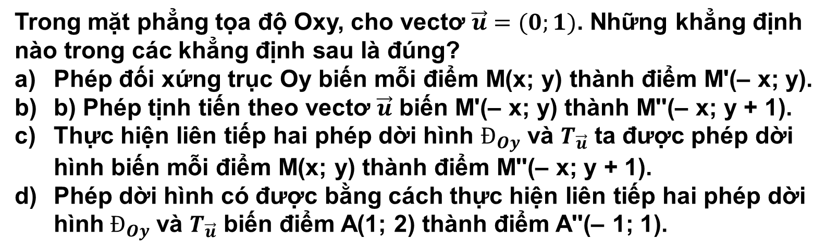
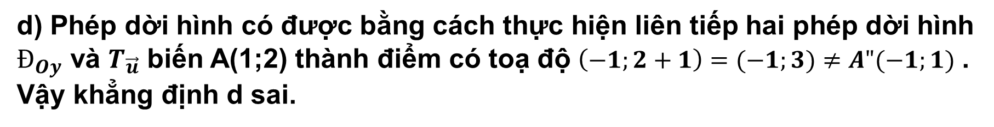
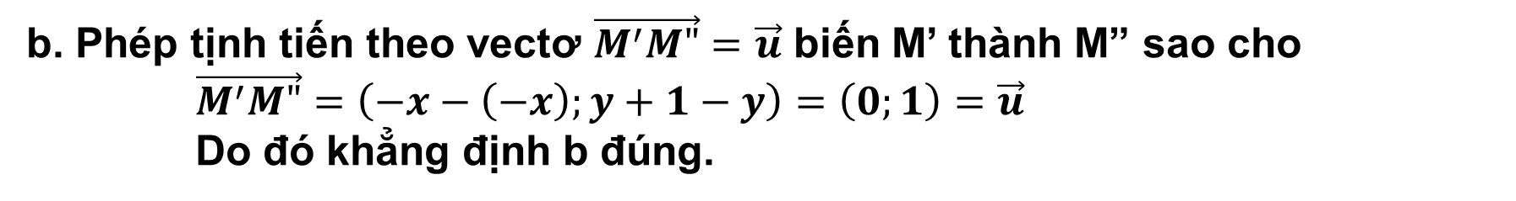
Trong mặt phẳng tọa độ Oxy, cho vectơ $\vec{u}=(0;1)$. Những khẳng định nào trong các khẳng định sau là đúng?
Phép đối xứng trục Oy biến mỗi điểm M(x; y) thành điểm M'(– x; y).
b) Phép tịnh tiến theo vectơ $\vec{u}$ biến M'(– x; y) thành M''(– x; y + 1).
Thực hiện liên tiếp hai phép dời hình $Đ_{Oy}$ và $T_{\vec{u}}$ ta được phép dời hình biến mỗi điểm M(x; y) thành điểm M''(– x; y + 1).
Phép dời hình có được bằng cách thực hiện liên tiếp hai phép dời hình $Đ_{Oy}$ và $T_{\vec{u}}$ biến điểm A(1; 2) thành điểm A''(– 1; 1).
1.16
a. Khẳng định a đúng
b. Phép tịnh tiến theo vectơ $\vec{M^{′}M"}=\vec{u}$ biến M’ thành M” sao cho
$\vec{M^{′}M"}=\left(−x−\left(−x\right);y+1−y\right)=\left(0;1\right)=\vec{u}$
Do đó khẳng định b đúng.
c) Vì a và b đúng nên khẳng định c đúng.
d) Phép dời hình có được bằng cách thực hiện liên tiếp hai phép dời hình $Đ_{Oy}$ và $T_{\vec{u}}$ biến A(1;2) thành điểm có toạ độ $\left(−1;2+1\right)=(−1;3)≠A"(−1;1)$ . Vậy khẳng định d sai.

Slide 13
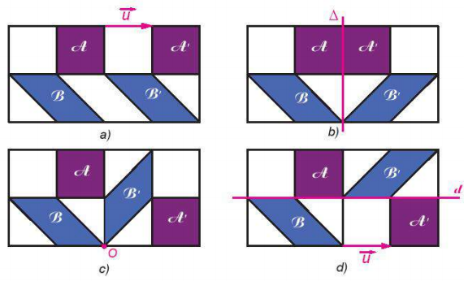
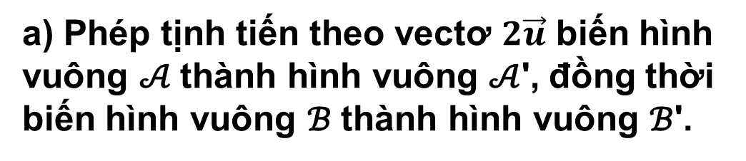
Bằng quuan sát, hãy chỉ ra trong mỗi hình trong Hình 1.37 một phép dời hình biến hình vuông 𝒜 thành hình vuông 𝒜', đồng thời biến hình bình hành ℬ thành hình bình hành ℬ'.
1.17
a) Phép tịnh tiến theo vectơ $2\vec{u}$ biến hình vuông 𝒜 thành hình vuông 𝒜', đồng thời biến hình vuông ℬ thành hình vuông ℬ'.
b) Phép đối xứng trục ∆ biến hình vuông 𝒜 thành hình vuông 𝒜', đồng thời biến hình vuông ℬ thành hình vuông ℬ'.
c) Phép quay tâm O góc – 90° biến hình vuông 𝒜 thành hình vuông 𝒜', đồng thời biến hình vuông ℬ thành hình vuông ℬ'.
Hình 1.37
d) Thực hiện liên tiếp hai phép dời hình $Đ_{d}$ và $T_{2\vec{u}}$ ta được phép dời hình biến hình vuông 𝒜 thành hình vuông 𝒜', biến hình vuông ℬ thành hình vuông ℬ'.

Slide 14
Cho một mảnh giấy hình thang cân ABCD (AB // CD).
Hãy chỉ ra một cách cắt mảnh giấy đó thành hai mảnh giấy bằng nhau.
1.18
Gọi d là đường trung trực của đoạn thẳng AB. Vì ABCD là hình thang cân có AB // CD nên d cũng là đường trung trực của đoạn thẳng CD.
Khi đó, sử dụng phép đối xứng trục d ta chia hình thang cân ABCD thành 2 hình bằng nhau.
Vậy ta có thể cắt mảnh giấy hình thang cân ABCD theo trục d là đường trung trực của đoạn thẳng AB thì ta được hai mảnh giấy bằng nhau.

Slide 15
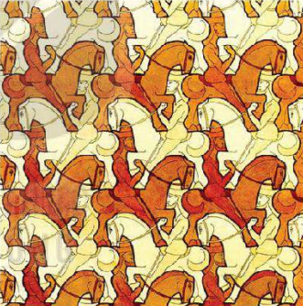
Hình 1.38 được vẽ dựa theo bức tranh Kị binh (horsmen) của Escher, gồm các hình bằng nhau mô tả các kị binh trên ngựa.
Bằng quan sát, hãy chỉ ra những khẳng định đúng trong các khẳng định sau:
Có phép tịnh tiến biến mỗi chiến binh thành một chiến binh cùng màu.
Có phép đối xứng trục biến mỗi chiến binh thành một chiến binh khác màu.
Có phép dời hình có được bằng cách thực hiện liên tiếp một phép đối xứng trục và một phép tịnh tiến biến mỗi kị binh thành một kị binh khác màu.
1.19
Bằng quan sát, ta nhận thấy khẳng định a đúng.
Hình 1.38

Slide 16


